Slide 1
CHÀO MỪNG CÁC EM
ĐẾN VỚI BÀI HỌC HÔM NAY!

Slide 2
KHỞI ĐỘNG
Là học sinh lớp 5, An đã học sử dụng chuột, bàn phím đúng cách và tắt máy tính một cách an toàn. An cũng biết cách truy cập Internet để tìm kiếm thông tin. An còn có thể tạo ra những sản phẩm số như văn bản hay bài trình chiếu và quản lí chúng dưới dạng tệp trong máy tính.
An biết máy tính còn giúp bạn nhiều hơn nữa trong các hoạt động như học tập, giải trí, trao đổi thông tin,... Em hãy cùng tìm hiểu với An xem máy tính còn có thể giúp chúng ta làm được những gì nữa nhé!

Slide 3
CHỦ ĐỀ 1: MÁY TÍNH VÀ EM
BÀI 1. EM CÓ THỂ LÀM GÌ VỚI MÁY TÍNH?

Slide 4
NỘI DUNG BÀI HỌC
01
02
Em có thể làm gì với máy tính?
Thực hành chơi trò chơi mê cung trên máy tính

Slide 5
01
EM CÓ THỂ LÀM GÌ VỚI MÁY TÍNH?
01

Slide 6

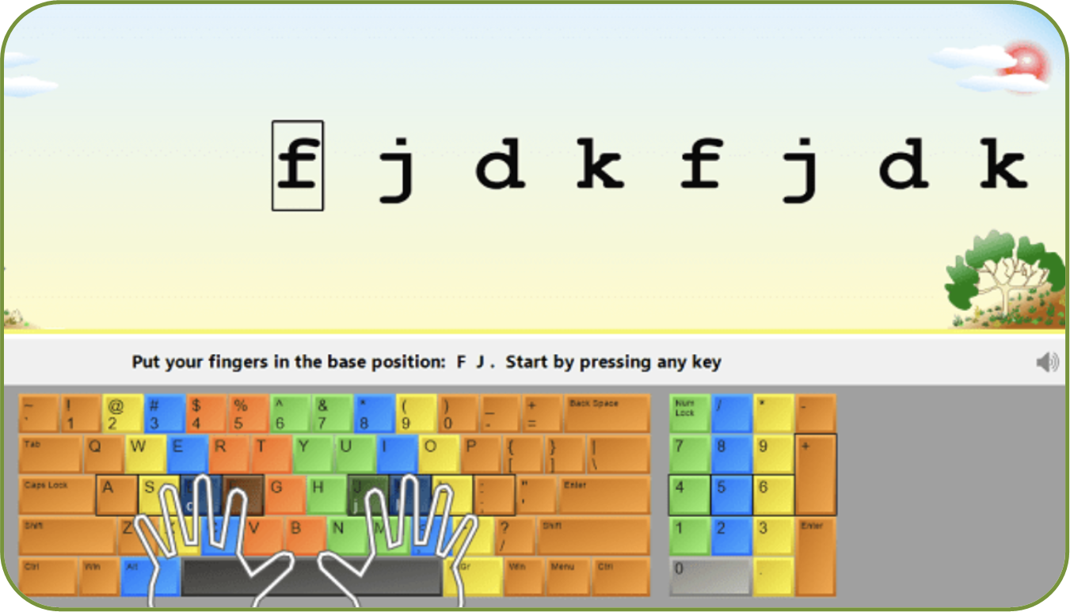
HOẠT ĐỘNG NHÓM ĐÔI
Em hãy kể tên một số phần mềm mà em đã từng sử dụng. Những phần mềm đó đã giúp em làm gì?
Trong học tập:
RapidTyping - Phần mềm luyện gõ bàn phím giúp em gõ phím nhanh và đúng cách.

Slide 7



Một số phần mềm học tiếng Anh

Slide 8
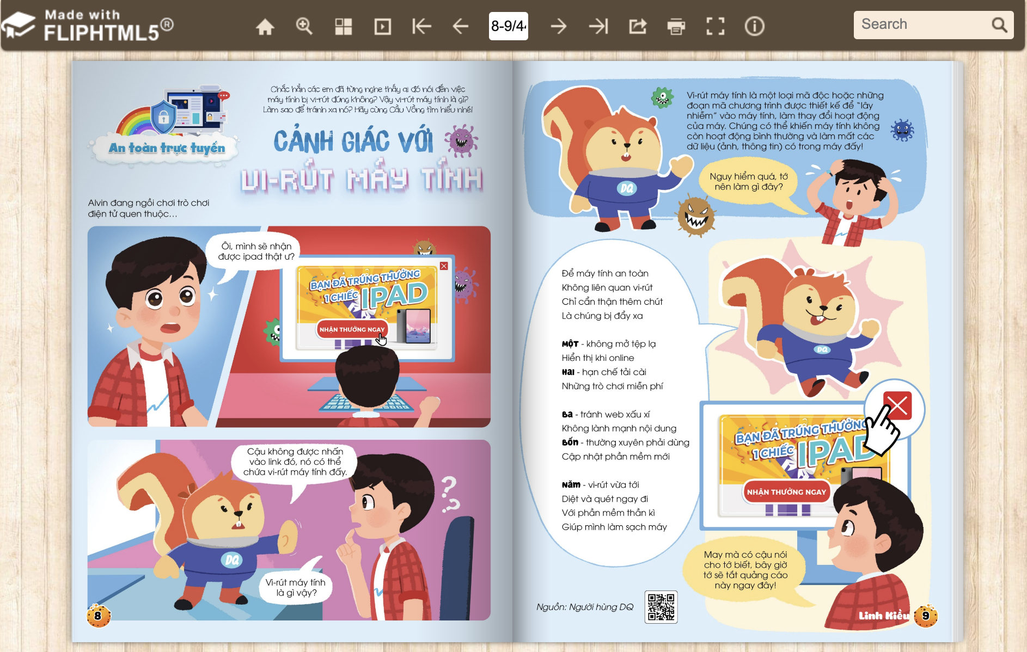
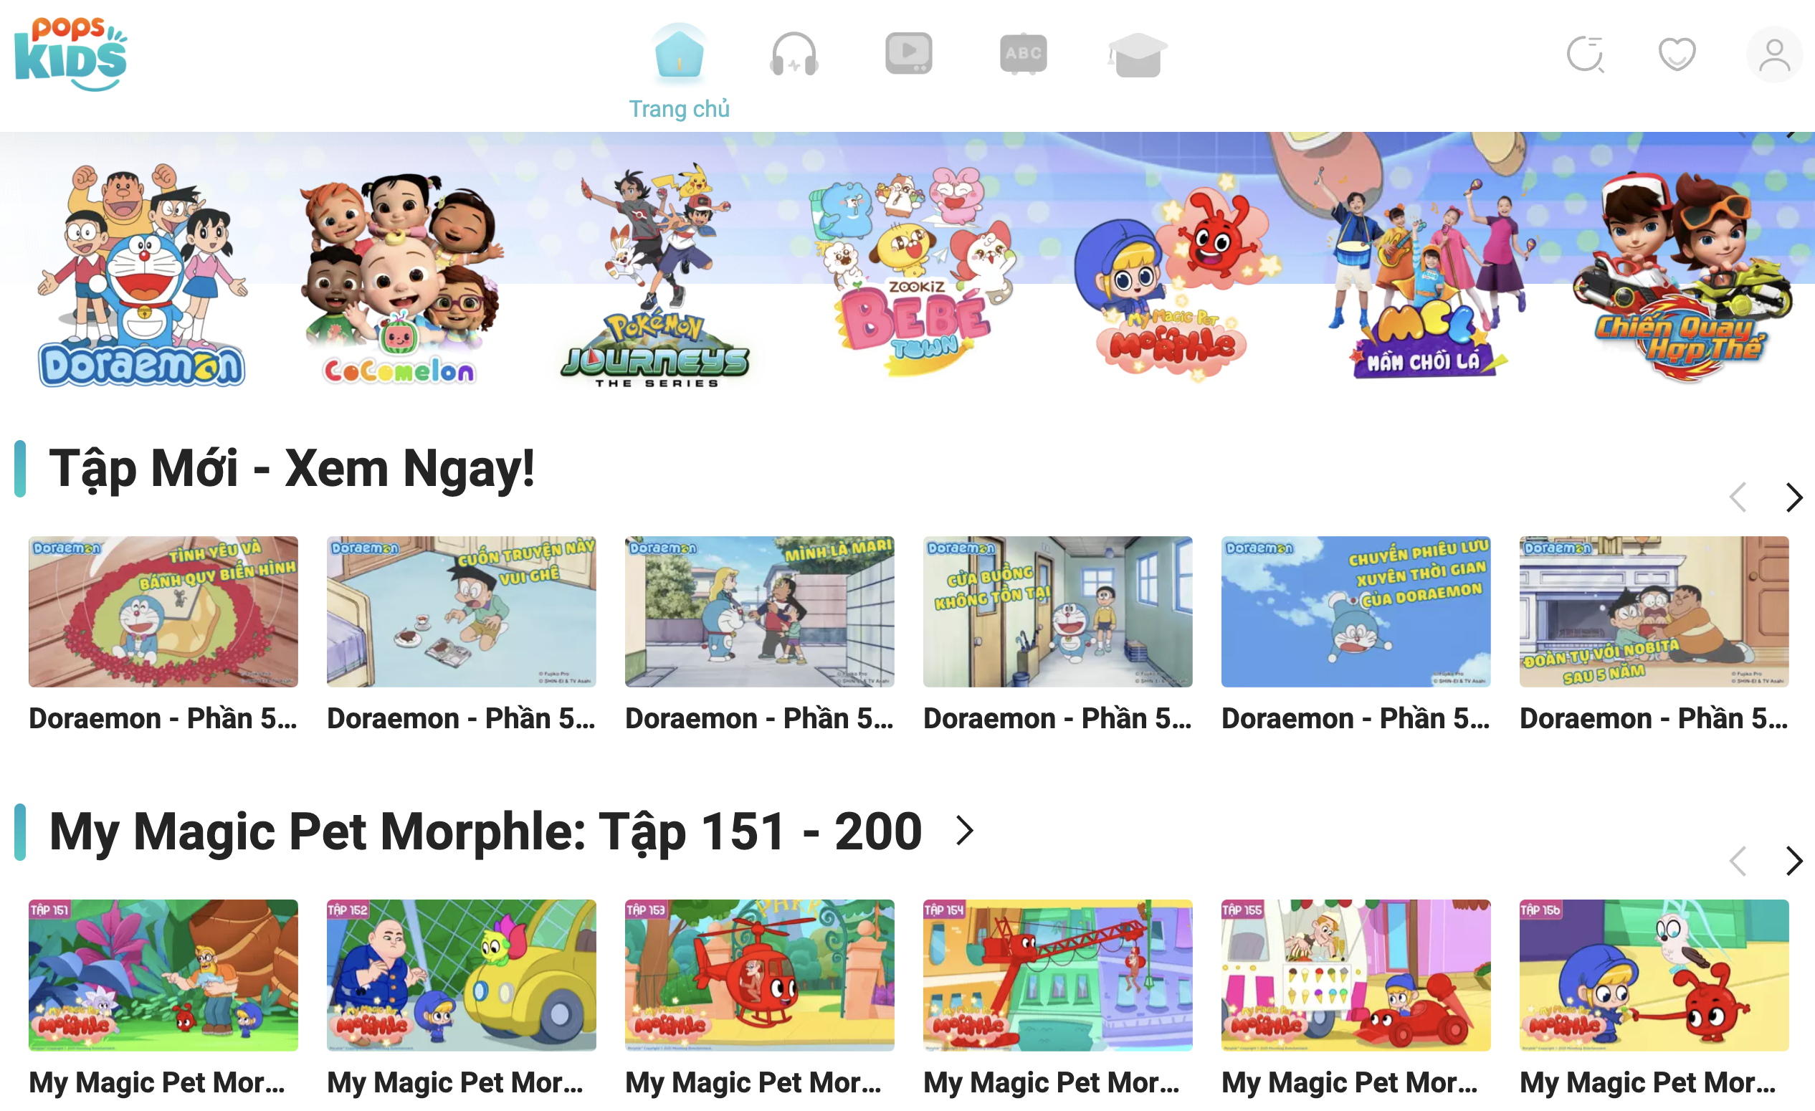
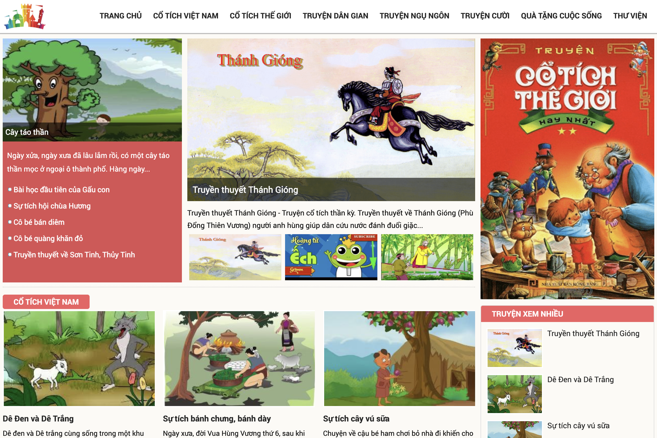
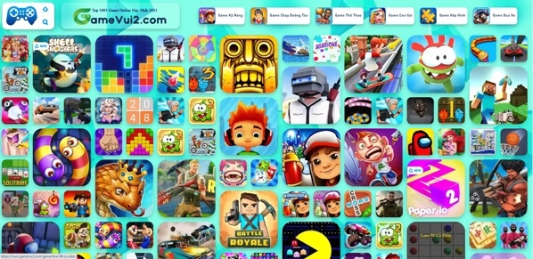
cauvong.vn - Đọc truyện
kids.pops.vn - Xem phim
cotich.net - Đọc truyện cổ tích
gamevui2.com - Chơi game

Slide 9



Trao đổi thông tin:
Gmail
Zalo
Messenger Kids

Slide 10




Hợp tác với bạn bè:

Slide 11



Tạo sản phẩm số:
Microsoft Powerpoint - phần mềm tạo bài trình chiếu
Microsoft Word - phần mềm soạn thảo văn bản
Scratch - phần mềm lập trình tạo câu chuyện, phim hoạt hình, trò chơi

Slide 12


GHI NHỚ
Máy tính có thể giúp em học tập, giải trí, tìm kiếm, trao đổi thông tin, hợp tác với bạn bè và tạo ra sản phẩm số theo ý tưởng của mình.
Sử dụng máy tính thành thạo, em sẽ làm được nhiều việc hơn.

Slide 13
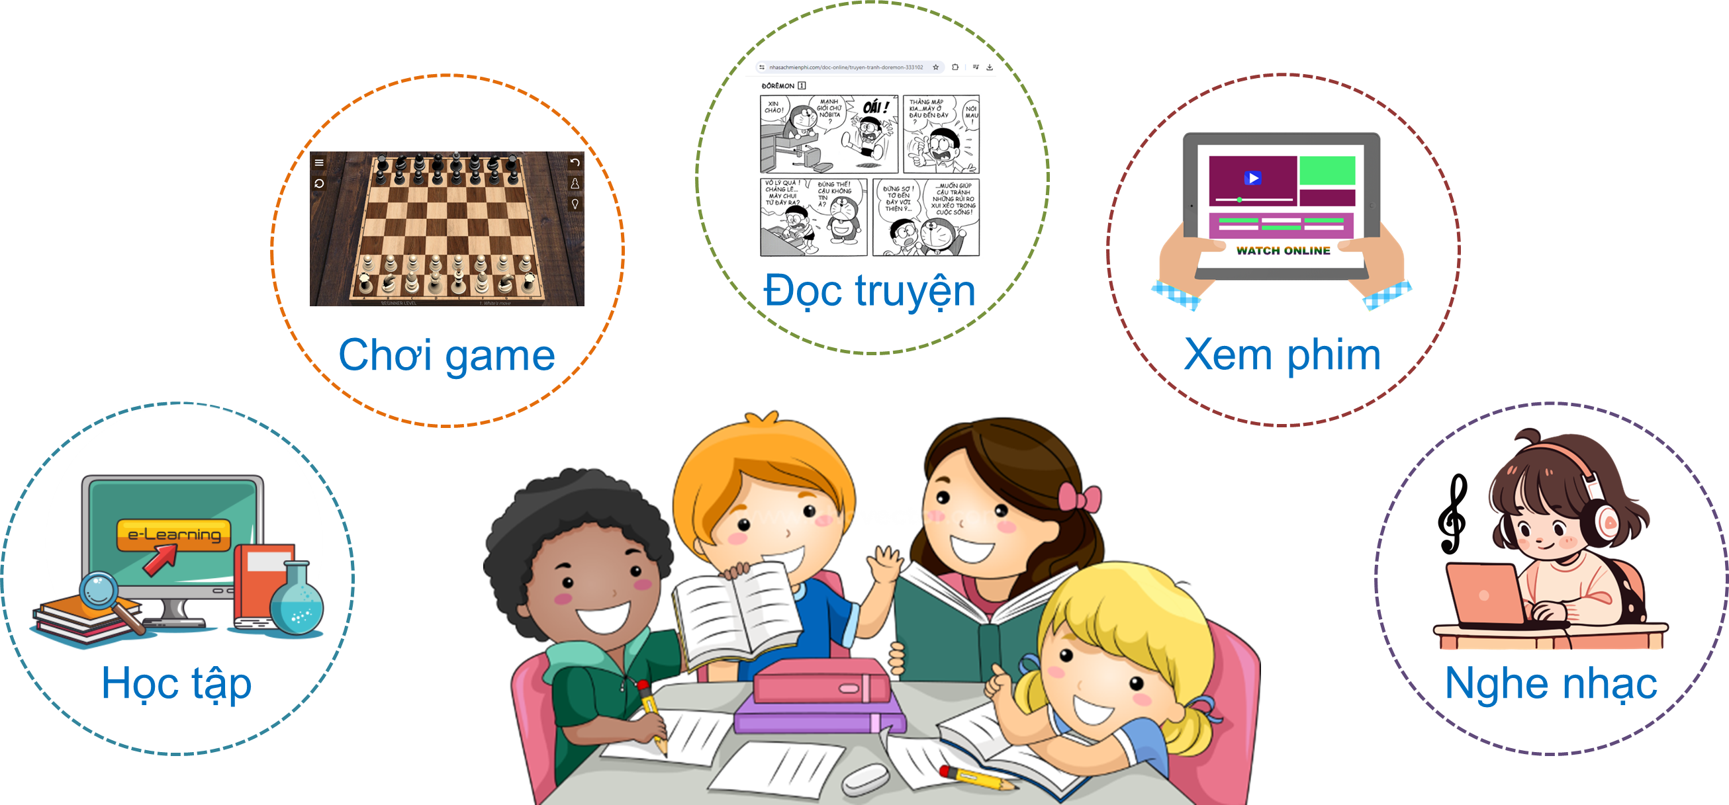
CÂU HỎI SGK - tr.6
Hãy kể về một phần mềm trên máy tính hoặc trên điện thoại thông minh mà em đã sử dụng và thấy thích thú.

